Slide 1
VÝŽIVA JEDINCŮ SE ZDRAVOTNÍM POSTIŽENÍM
Mgr. Jana Petrová

Slide 2
ÚVOD
vymezení pojmu
jednotlivé typy postižení
faktory, které mohou mít vliv na výživu a výživový stav zdravotně postiženého člověka
komplikace a patologické změny organizmu způsobené těmito faktory

Slide 3
POJEM ZDRAVOTNÍ POSTIŽENÍ
zcela obecný
zahrnuje v sobě mnoho různých kategorií, které se týkají například druhů či stupňů tíže postižení
Definice WHO:
„částečné nebo úplné omezení schopnosti vykonávat nějakou činnost nebo více činností, které je způsobeno poruchou nebo dysfunkcí orgánu“
Notes:
V odborné literatuře se vymezením pojmu zdravotní postižení zabývá například Vágnerová. „ Zdravotní postižení lze vymezit jako ztrátu nebo poškození určitého orgánového systému. V důsledku toho dochází k narušení, omezení či úplnému chybění některé ze standardních funkcí, resp. kompetencí“

Slide 4
VÝSKYT ZP
Podle údajů z šetření Českého statistického úřadu
V současné době žije v ČR celkem 1 077 673 osob se zdravotním postižením, jejichž podíl na celkové populaci ČR je 10,2% (muži 9,9% a ženy 10,6%).
Procento výskytu ZP je nižší u dětí (3-5 %)
Výrazně narůstá s věkem
Notes:
„Zdravotně postiženou je osoba, jejíž tělesné, smyslové anebo duševní schopnosti či duševní zdraví jsou odlišné od typického stavu pro odpovídající věk a lze oprávněně předpokládat, že tento stav potrvá déle než 1 rok. Odlišnost od typického stavu pro odpovídající věk musí být takového druhu či rozsahu, že obvykle způsobuje omezení nebo faktické znemožnění společenského uplatnění dané osoby.“

Slide 5
Osoby se zp v čr
Zdroj: http://www.czso.cz/csu/2014edicniplan.nsf/t/C9001CB63B/$File/k3_260006-14_1.pdf

Slide 6
Věková struktura postižených osob

Slide 7
TYPY POSTIŽENÍ
Tělesné postižení
Mentální a duševní postižení
Smyslové postižení
Kombinované postižení
Postižení způsobené vnitřními chorobami
Notes:
Mezi nejčastější typy zdravotního postižení patří choroby vnitřních orgánů, následovány nemocemi pohybového ústrojí. Oba uvedené typy handicapu se vyskytují u nadpoloviční většiny osob se zdravotním postižením.
S vrozenými vývojovými vadami jako příčinou zdravotního postižení se setkáváme u třetiny mentálních retardací. Dvě třetiny postižení pohybového aparátu vznikly v důsledku úrazů. Nemoc bývá nejčastější příčinou vzniku postižení vnitřních orgánů (57%). Vysoký věk člověka vede ve zvýšené míře k chorobám vnitřních orgánů, zejména oběhového ústrojí (42%)

Slide 9
PŘÍČINA ZDRAVOTNÍHO POSTIŽENÍ

Slide 10
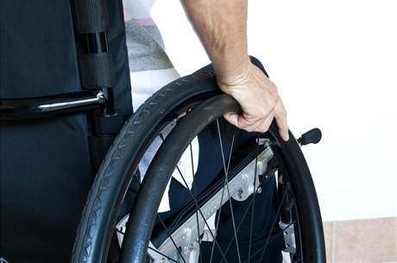
TĚLESNÁ POSTIŽENÍ
Vrozená
Vady lebky a páteře
Vady končetin a růstové odchylky
Obrny
DMO
Získaná
Poškození mozku a míchy
Postižení periferních nervů
Amputace končetin

Slide 11
MENTÁLNÍ RETARDACE A DEMENCE
Mentální retardace
vrozené nebo v časném období (do 2 let) získané postižení trvalého charakteru
lehká, středně těžká, těžká, hluboká, nespecifikovaná, jiná
Demence
onemocnění získané, diagnostikovatelné až po druhém roce života
organicky podmíněný syndrom vznikající na základě poškození CNS
postupný úbytek kognitivních f-cí, …

Slide 12
Syndromy spojené s mentální retardací
Down sy
Sy lomivého X
Rettův sy
Prader-Willi sy
Sy kočičího křiku
Angelmanův sy
Klienefelterův sy
Notes:
Down sy - šikmý tvar očí, který je tvořen tím, že oční víčka jsou úzká a šikmá a ve vnitřním koutku oka je u většiny dětí výrazná kožní řasa. Dále je to menší postava ( u mužů 147 -162 cm, u žen 135-155 cm), širší a mohutnější krk, menší uši, malé a silné ruce a chodidla. Asi u poloviny dětí je pouze jedna rýha přes dlaně. Častý bývá slabý svalový tonus a ochablost vazů.

Slide 13
POSTIŽENÍ DUŠEVNÍMI PORUCHAMI
Pervazivní vývojové poruchy
Schizofrenie
Afektivní poruchy
Poruchy osobnosti
Neurotické poruchy
Úzkostné poruchy

Slide 14
SMYSLOVÁ POSTIŽENÍ
Postižení sluchu
Postižení zraku
Postižení řeči a jazyka

Slide 15
KOMBINOVANÁ POSTIŽENÍ
vícečetná postižení
dochází k narušení několika systémů najednou
nejčastěji mentální postižení v kombinaci s dalším postižením
k těžkým formám patří hlucho-slepota
Notes:
Hirschhorn - Wolfův syndrom způsobující roštěpy tvrdého patra, Patauův syndrom je příčinou roštěpů rtů, pater, postižení sluchu a křečových záchvatů

Slide 17
VÝŽIVA A ZDRAVOTNÍ POSTIŽENÍ
zdravotně postižení lidé jsou v riziku stejných výživových problémů jako celková populace
přesto jejich obtíže mohou mít určitá specifika vztažená ke konkrétní diagnóze, která mohou různými způsoby výživu a výživový stav člověka značně ovlivňovat

Slide 18
FAKTORY, KTERÉ MOHOU NEGATIVNĚ OVLIVŇOVAT VÝŽIVU A VÝŽIVOVÝ STAV
Vrozené vývojové vady trávicího ústrojí
Gastrointestinální poruchy
Lékové interakce
Nedostatek pohybu, poruchy hybnosti, imobilita
Metabolické faktory
Psychosociální a socioekonomické faktory

Slide 19
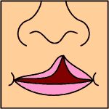
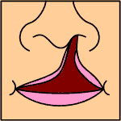
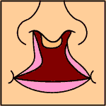
VROZENÉ VÝVOJOVÉ VADY GIT
Rozštěpové vady obličeje – rozštěp rtu, čelisti a patra
Rozštěp rtu
jednostranný neúplný jednostranný kompletní bilaterální kompletní
Notes:
potíže s kojením, s výživou
U kompletních rozštěpů dítě není schopno vytvořit v dutině ústní dostatečný podtlak k sání z prsu

Slide 20
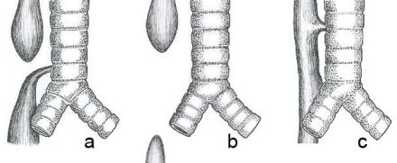
VROZENÉ VÝVOJOVÉ VADY GIT
Atrézie a stenózy GIT
Atrézie jícnu (viz info v komentáři, dále např. http://atreziejicnu.cz/?page_id=13)
Notes:
Atrézie je vrozená neprůchodnost či nevyvinutí tělních otvorů a trubicovitých orgánů
Stenóza je abnormální zúžení trubicovitého orgánu

Slide 21
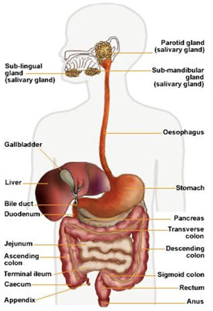
Gastrointestinální poruchy
Orálně motorické dysfunkce
potíže se sáním,
žvýkáním,
polykáním
Poruchy motility
ezofageální inkoordinace
dysfunkce dolního jícnového sfinkteru
zpožděné vyprazdňování žaludku
dysmotilita

Slide 22
lékové interakce
Léky ovlivňující absorpci, metabolizmus a exkreci nutrientů
Léky ovlivňující chuť k jídlu a čich
Léky způsobující suchost v ústech
Léky dráždící GIT
Léky ovlivňující činnost střeva
Léky poškozující střevní mikroflóru
…

Slide 23
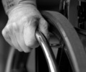
Nedostatek pohybu, poruchy hybnosti, imobilizace
Imobilizační syndrom
při dlouhodobém upoutání na lůžku
soubor negativních změn postihující všechny orgánové systémy
změny na kostech, kloubech i na svalech
ztráta chuti k jídlu
zácpa
snižuje se hodnota bazálního metabolizmu
redukce sekrece žláz
katabolizmus a hypoproteinemie

Slide 24
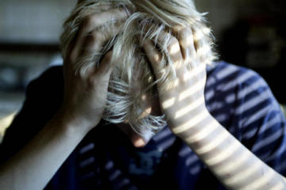
Psychosociální a socioekonomické faktory
Psychosociální faktory
Sociální a komunikační bariéry
Izolovanost
Závislost na péči jiných osob
Psychická deprivace
Socioekonomické faktory
Vyšší riziko nezaměstnanosti

Slide 25
Psychosociální a socioekonomické faktory

Slide 26
PORUCHY VÝŽIVY A PATOLOGICKÉ ZMĚNY ORGANIZMU
Podvýživa
Deficity nutrientů
Nadváha, obezita
Poruchy růstu
Onemocnění hromadného výskytu s neinfekční etiologií
Zácpa
Dekubity

Slide 27
KAZUISTIKY

Slide 28
KAZUISTIKA Č. 1 Chlapec s dětskou mozkovou obrnou
Základní údaje
Vojta, 12 let a 6 měsíců, žák speciální základní školy
Žije s matkou a sestrou v domě s pečovatelskou službou
Výška 142 cm, hmotnost 35 kg, BMI 17,36
Osobní anamnéza
Dětská mozková obrna, forma spastická, postižení všech čtyř končetin - příčina perinatální, předčasný (na konci 27. týdne), překotný porod, poranění hlavičky dítěte s krvácením do mozku, přítomna hypoxie
Epilepsie – v současnosti lékově korigovaná
Oční vada – kortikální slepota, výpadky zorného pole jako nežádoucí účinek antiepileptické léčby
Mentální deficit na úrovni středně těžké mentální retardace
Alergie na vosí a včelí bodnutí
Potíže s vyprazdňováním, chronická zácpa

Slide 29
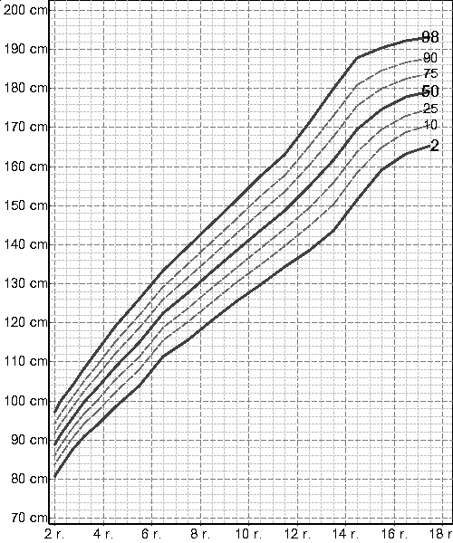
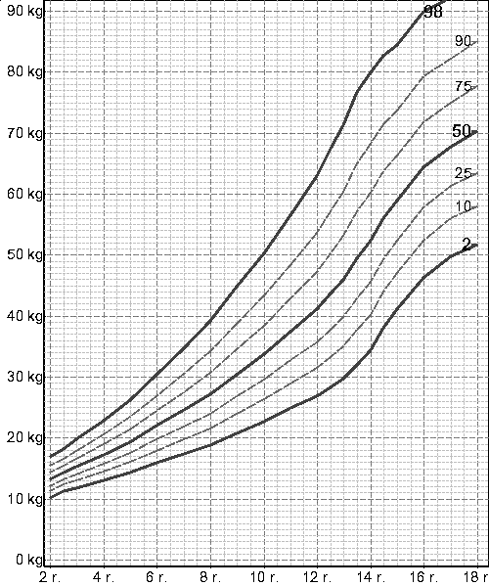
Tělesná výška chlapci 2-18 r.
Tělesná hmotnost chlapci 2-18 r.

Slide 30
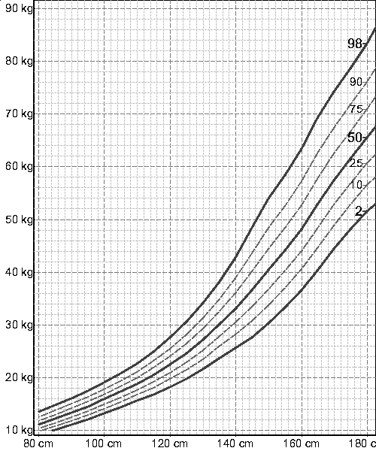
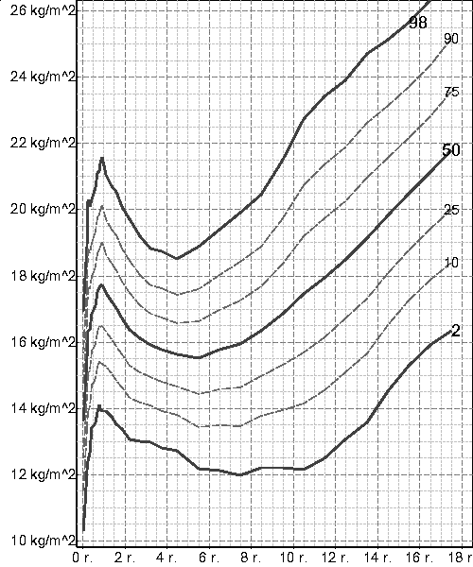
Hmotnost k výšce chlapci 3-15,5 r.
BMI chlapci 0-18 r.

Slide 31
Farmakologická anamnéza
Orfiril long 300 mg, Sabril 500 mg, Dithiaden, Prednison, Lactulosa
Doplňky výživy – Multitabs žvýkací tablety pro děti
Pohybová aktivita
Vlivem těžší formy DMO postihující všechny čtyři končetiny spazmy a dyskinezemi, je chlapec dlouhodobě ležící, neschopný chůze, pohybuje se na vozíčku.
Výživa a stravovací návyky - obvyklý stravovací režim
Snídaně 8:00-8:30
Svačina dopolední 10:30
Oběd 11:30-12:00
Svačina odpolední 15:00-16:00
Večeře 18:00-18:30

Slide 32
Výživa a stravovací návyky
Chlapec již od narození trpí gastrointestinálními poruchami - potíže s polykáním, sáním, zvýšené slinění, porucha střevní motility.
Po narození krmen mateřským mlékem (ne od vlastní matky), dále přechod na umělou výživu. V případě nemléčných příkrmů strava mixována do 9. měsíce, dále částečně rozmělněná, nakonec tuhá. Díky takřka klasické batolecí stravě se postupně naučil alespoň částečně polykat.
V současnosti má potíže s rychlým polykáním při pití, při konzumaci polévky, pokrmů s rýží. Při konzumaci tuhých potravin jako třeba jablka musí být upozorněn, aby vše dobře rozkousal, jinak hrozí dušení. Kusové potraviny například rohlík, kousek chleba, sušenka sní sám. Oříšky se dusí – může je konzumovat jedině mixované. Neumí cucat bonbóny. Příjem stravy lžící zvládá pouze s pomocí, s příborem ne. S pomocí umí pít ze sklenky, z lahve a brčkem.
Chuť k jídlu je dobrá, nejsou vyloženě potraviny, které by odmítal.
Po ránu trpí suchostí v ústech, žízní – nežádoucí účinek antiepileptik.

Slide 33
Skladba výživy 1. den
Snídaně: kukuřičné lupínky, polotučné mléko 200 ml, černý čaj s citronem a medem 200 ml
Svačina: švestky 3 ks, ovocná šťáva 200 ml
Oběd: uzená polévka s rýží, dušené kuřecí maso, těstovinový salát, Bebe sušenka, čaj ovocný 200 ml
Svačina: rohlík, jablko, zmrzlina, voda 200 ml
Večeře: párek v rohlíku, ovocný čaj 200ml
krajíc chleba, Rama, paštika, salátová okurka, ovocný čaj 250 ml
Skladba výživy 2. den
Snídaně: chléb s máslem, vařené vejce, kakao 200 ml (polotučné mléko + Granko), ovocný čaj 250 ml
Svačina: broskev, ovocná šťáva 250 ml
Oběd: hovězí vývar s nudlemi, segedínský guláš, 3 knedlíky, minerální neslazená voda 200 ml
Svačina: Tvaroháček, piškoty asi 10-15 ks, pomerančový džus 200 ml, Kofila
Večeře: krajíc chleba, rybí pomazánka, rajče, ovocný čaj s medem 250 ml

Slide 34
KAZUISTIKA Č. 2 Těžce zrakově postižený muž
Základní údaje:
Muž J. B., 53 let, v invalidním důchodě
Žije sám
Nekuřák, abstinent
Výška 172 cm, hmotnost 85 kg, BMI 28,73
Anamnestické údaje:
Rodinná anamnéza
Otec – diabetes mellitus
Matka – hypertenze, bércové vředy
Bratr – hypertenze, zemřel v 50-ti letech na komplikace diabetu mellitu

Slide 35
Osobní anamnéza
Astma
Hypertenze, vysoká hladina cholesterolu
Osteopenie
Diabetes mellitus 2. typu (v současnosti dekompenzovaný), nejprve léčen perorálními antidiabetiky, nyní léčba inzulinem. Muž nevlastní glukometr, neboť díky zrakovému postižení by stejně nemohl kontrolovat hladinu glukózy v krvi.
Komplikace diabetu – těžké oboustranné zrakové postižení, neuropatie, nefropatie
Hraniční porucha osobnosti - výrazné změny nálad, potíže v mezilidských vztazích, dlouhodobý pocit prázdnoty
Farmakologická anamnéza (neúplná)
Humulin N Cartridge, Lipanthyl, Flavobion, Sertralin, Ventolin, Beclomet easyhaler, Timonil retard, Calcii carbonici
Doplňky výživy – lecitin

Slide 36
Pohybová aktivita
Pohybovou aktivitu lze hodnotit jako velice nízkou, většinu dne spíše polehává, trpí únavou. Jedinou pravidelnou pohybovou aktivitou je chůze na oběd do nedaleké nemocniční jídelny.
Ekonomická situace
Muž pobírá invalidní důchod, stěžuje si na nedostatek finančních prostředků
Výživa a stravovací zvyklosti
Díky těžkému zrakovému postižení je muž odkázán v přípravě stravy (kromě oběda) na pečovatelku, každodenně (i o víkendu) svépomocí dochází na oběd do nemocniční jídelny. Mezi potraviny, které mu nechutnají, patří všechny druhy sýrů a rajčata.

Slide 37
Skladba výživy 1. den
Snídaně (8:15 hodin): houska – bílé pečivo, salám vysočina 3 plátky, kyška
Svačina (asi 10:00): bílý choceňský jogurt, Caro nápoj, jablko
Oběd (12:00): polévka zeleninová, hovězí maso na zázvoru, houskový knedlík, ovocný čaj 250ml
Svačina (16:00): houska, jablko, kyška
Večeře (19:30): nudlová polévka
2. večeře (před spaním 21:00): nudlová polévka
Skladba výživy 2. den
Snídaně (9:00): klasický rohlík, bílý jogurt
Svačina (11:00): jablko, Caro nápoj
Oběd (12:15): polévka s krupicí, vepřový plátek, špenát, bramborové placky 4 ks, ovocný čaj 250 ml
Svačina (15:00): kyška, houska, jablko
Večeře (19:00): gulášová polévka
2. večeře (21:00): chléb, máslo, salám Vysočina 4 plátky

Slide 38
ZÁVĚR
Problematika výživy zdravotně postižených jedinců je téma značně obsáhlé a rozmanité a rozhodně si zaslouží pozornost odborníků na výživu.
Zdravotně postižené osoby se nacházejí v riziku stejných výživových problémů jako celková populace.
Tyto potíže je vždy nutné řešit individuálně s ohledem na osobnost zdravotně postiženého člověka, konkrétní typ postižení, možná rizika a také komplikace zdravotního stavu.

Slide 39
Děkuji za pozornost

